Slide 1
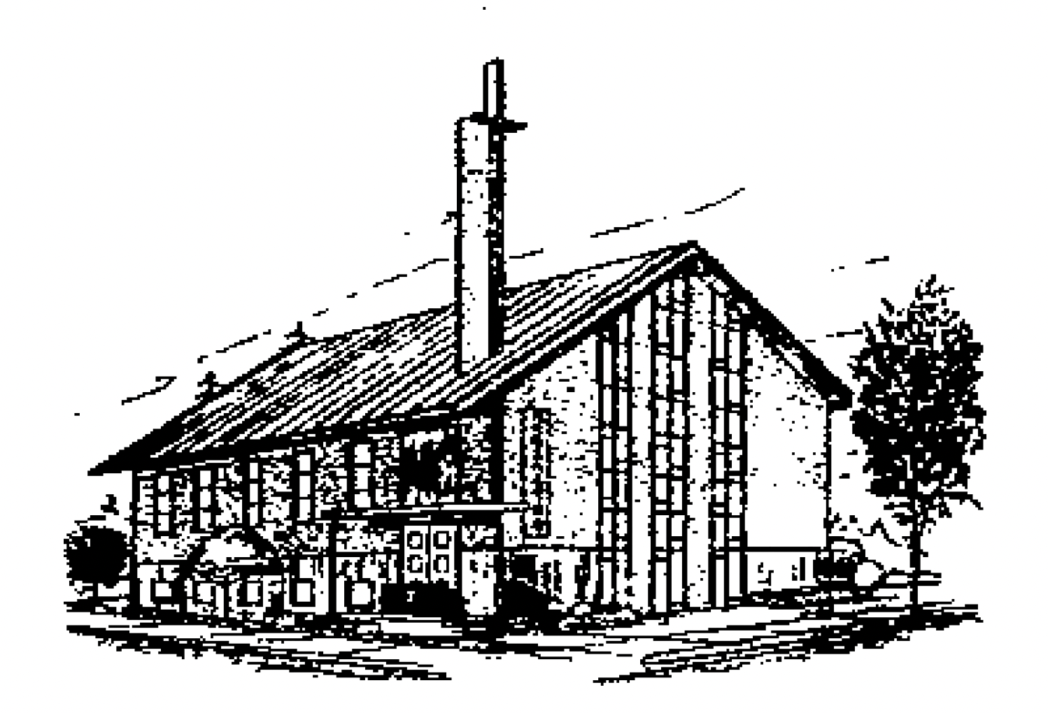
欢呼耶稣基督的复活
主后2026年4月5日
北临海华人基督教会

Slide 2

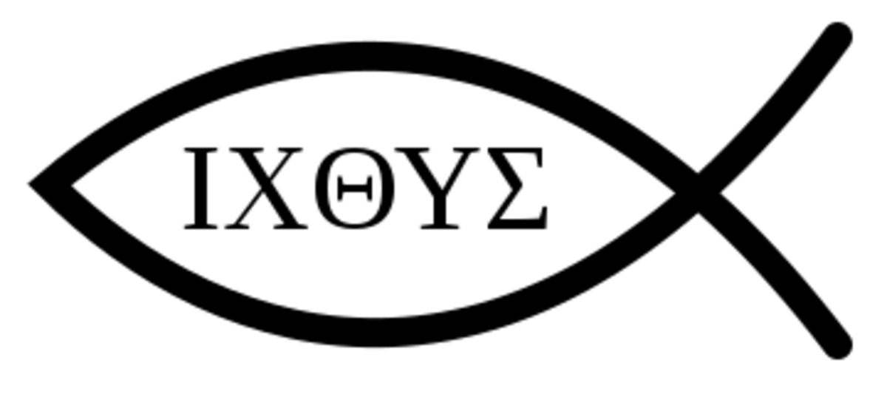
我信身体复活
2026年4月5日

Slide 3
我信身体复活
I believe in the resurrection of the body
哥林多前书 15:20-28
1 Corinthians 15:20-28
3

Slide 4
一 复活是见证人见证的历史事实（V20）
I. Resurrection is a Historical Fact Witnessed by Eyewitnesses (v. 20)
1. 六批目击证人的见证；
The Testimony of Six Groups of Eyewitnesses;
2. 保罗自己的见证
Paul’s own personal testimony

Slide 5
二 复活是理性思考的可靠结论（第21-22节） II. Resurrection is a reliable conclusion of rational reflection (vv. 21–22)
1. 两个人对人类历史带来决定性的影响；
1. Two men have brought decisive impacts on human history;
2. 在亚当里众人都死了
2. In Adam all die
3. 在基督里众人都复活
3. In Christ all will be made alive

Slide 6
三 复活是上帝启示的宏伟蓝图（第23-28节） III.Resurrection is the grand blueprint of God’s revelation (vv. 23–28)
1. 复活的次序；
1. The order of the resurrection;
2. 复活的依据
2. The basis of the resurrection
3. 复活的目的
3. The purpose of the resurrection

Slide 7
活出上帝赋予的使命
Live out your mission
生命改变-Being transformed
祝福万民-Blessing others
蒙神拣选-Being Chosen

Slide 8
华润万家
Chinese华 run 润 into households万家 witnessing Jesus
见证耶稣基督

Slide 9
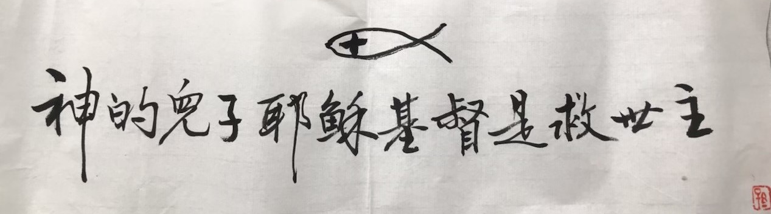

Slide 10
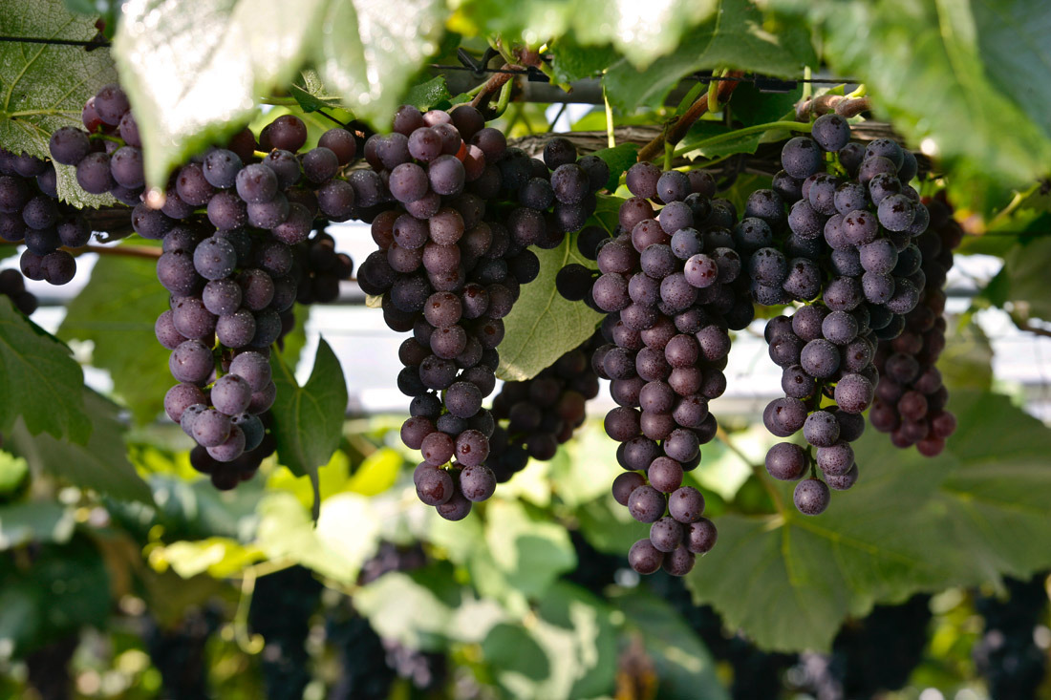
Notes:
parent-Child employer-employee
clerk-customer husband-wife
writer-reader driver-passenger
teacher-student host-guest
buyer-seller doctor-patient
boyfriend-girlfriend performer-audience
siblings, lovers, friends, neighbors, colleagues, schoolmates, classmates, roommates, group members, interviewer and interviewee, lawyer and client, policeman and thief, enemies, rivals, etc.

Slide 11
欢呼耶稣基督的复活
主后2026年4月5日
北临海华人基督教会

Slide 12
我信身体复活
2026年4月5日

